Slide 1


Slide 2

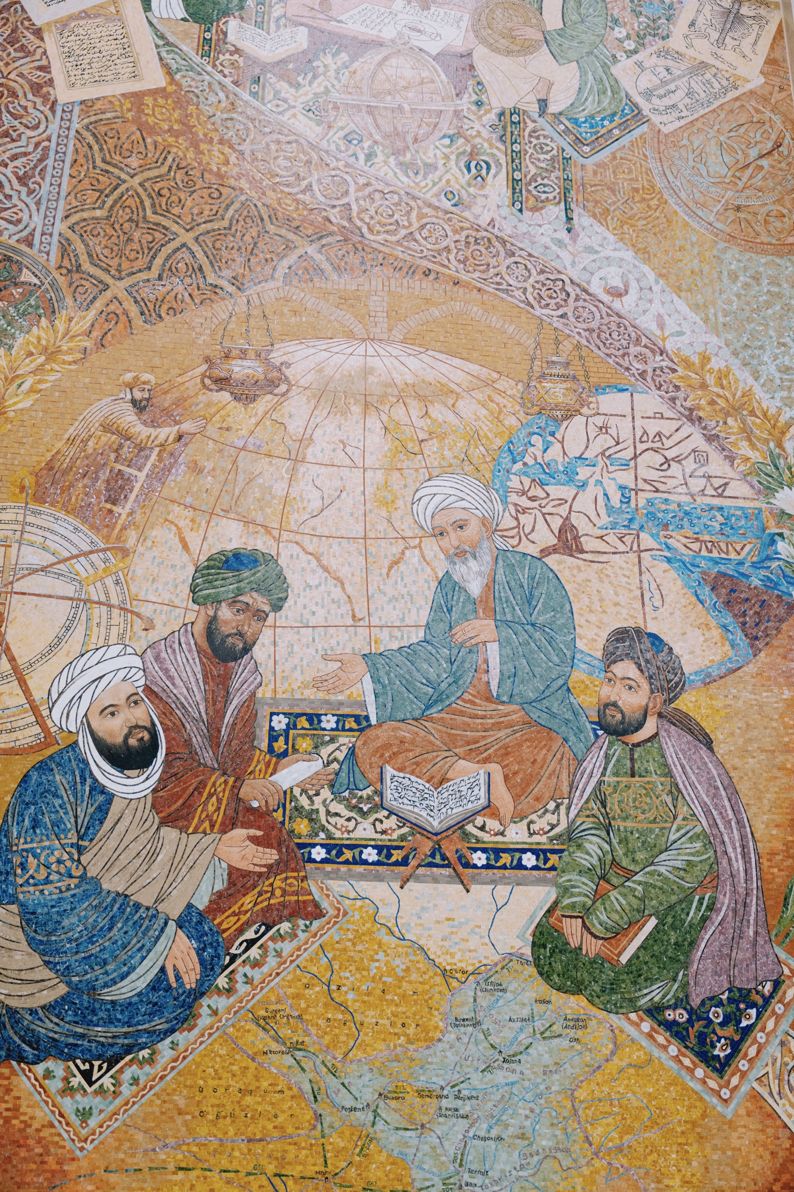
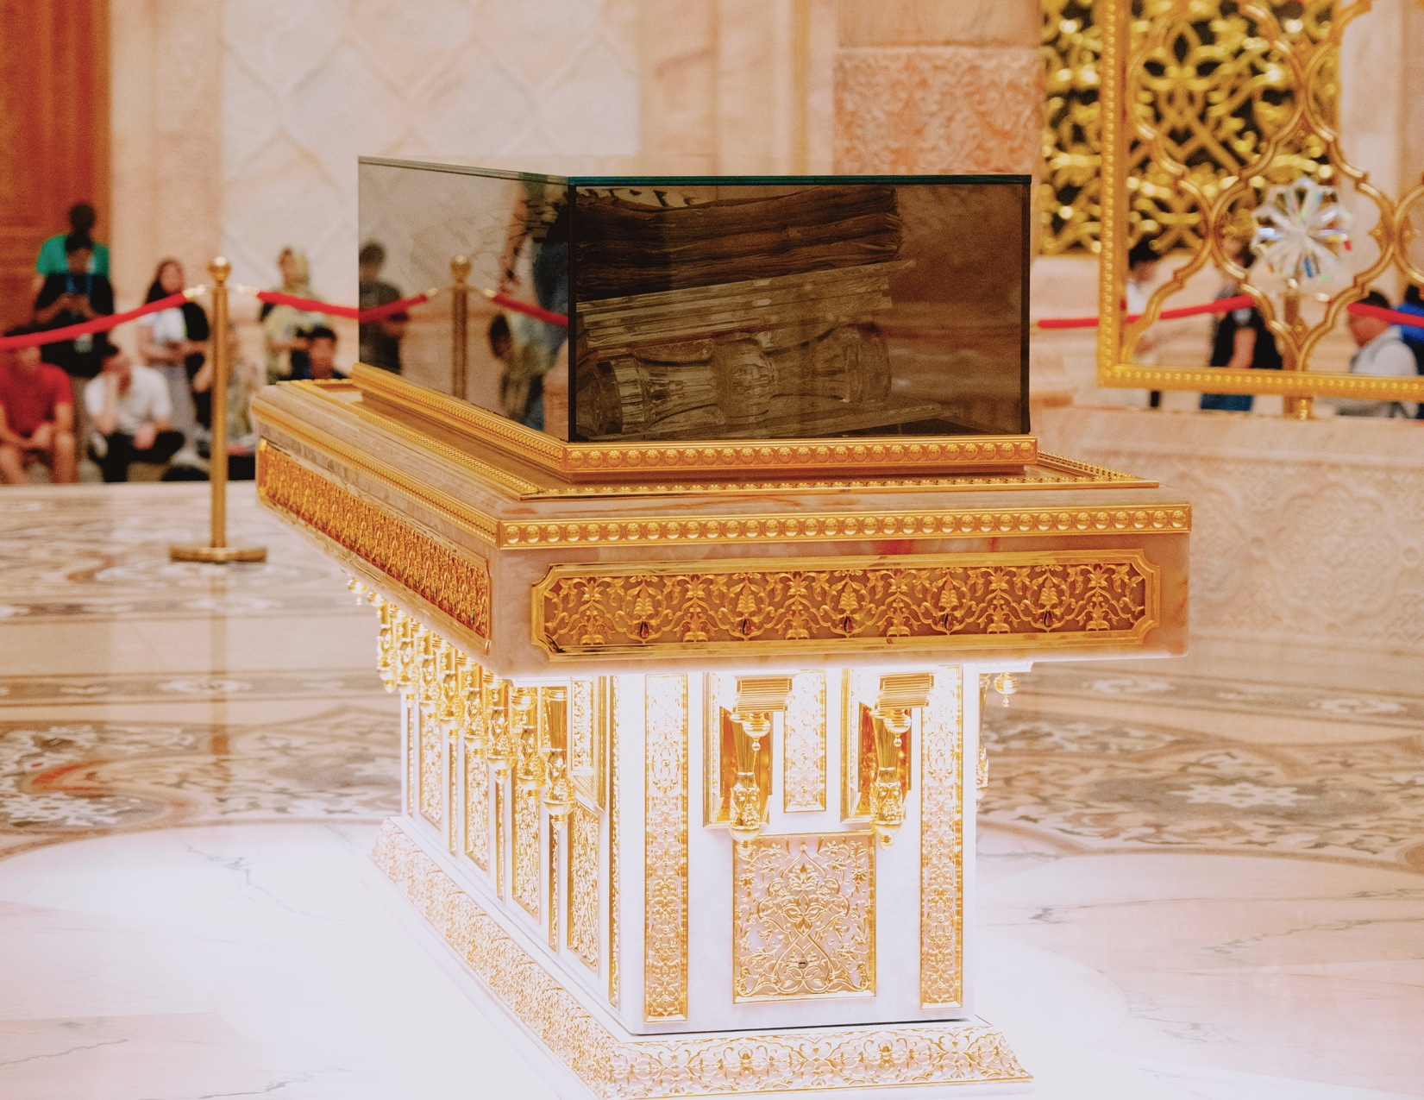

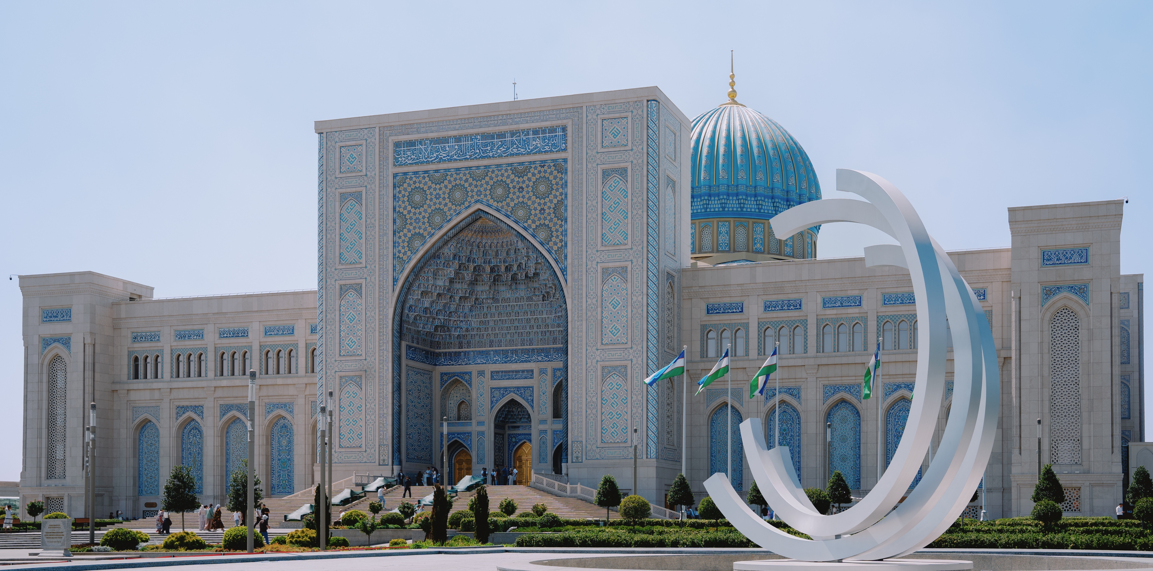

Slide 3
La Confrontación:
Verdad Bíblica vs. La Mentira

Slide 4
En un mundo donde cada persona quiere definir su propia verdad, el cristiano no está llamado a encontrar una verdad que le convenga, sino a someter su vida a aquel que es la verdad.

Slide 5
¿Qué es la verdad?
De acuerdo a la RAE, la palabra verdad proviene del latín verĭtas y su definición es:
“Conformidad de las cosas con el concepto que de ellas forma la mente.”

Slide 6
"Veritas est adaequatio rei et intellectus”
La verdad es la adecuación entre la cosa y el entendimiento.

Slide 7
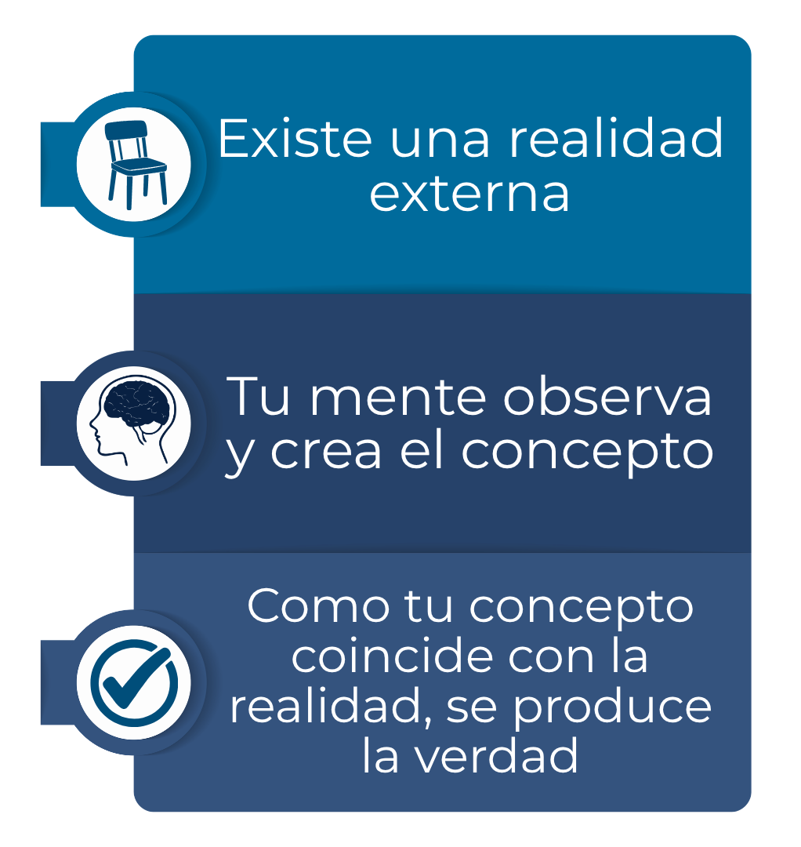

Slide 8
Algo es "verdadero" cuando corresponde al diseño, propósito y voluntad original del Creador.

Slide 9
Juan 14:6 NTV
Jesús le contestó:
Yo soy el camino, la verdad y la vida; nadie puede ir al Padre si no es por medio de mí.

Slide 10
¿Quién tiene la verdad?
Vivimos en una época extraordinaria:
Tenemos más información que cualquier generación Tenemos acceso inmediato a millones de opiniones
Tenemos inteligencia artificial
Tenemos redes sociales
Tenemos podcasts, influencers, etc.
Podemos comprobar casi cualquier dato en segundos

Slide 11
Nunca habíamos tenido tanta información y, al mismo tiempo, tanta confusión acerca de la verdad.

Slide 12
Juan 17:17 NTV
Hazlos santos con tu verdad; enséñales tu palabra, la cual es verdad.

Slide 14
Génesis 2:16-17 NTV
16 pero el Señor Dios le advirtió: «Puedes comer libremente del fruto de cualquier árbol del huerto, 17 excepto del árbol del conocimiento del bien y del mal. Si comes de su fruto, sin duda morirás».

Slide 15
Génesis 3:1-5 NTV
1 La serpiente era el más astuto de todos los animales salvajes que el Señor Dios había hecho. Cierto día le preguntó a la mujer:
—¿De veras Dios les dijo que no deben comer del fruto de ninguno de los árboles del huerto? 2 —Claro que podemos comer del fruto de los árboles del huerto—contestó la mujer—.

Slide 16
Génesis 3:1-5 NTV
3 Es solo del fruto del árbol que está en medio del huerto del que no se nos permite comer. Dios dijo: “No deben comerlo, ni siquiera tocarlo; si lo hacen, morirán”. 4 —¡No morirán!—respondió la serpiente a la mujer—. 5 Dios sabe que, en cuanto coman del fruto, se les abrirán los ojos y serán como Dios, con el conocimiento del bien y del mal.

Slide 17
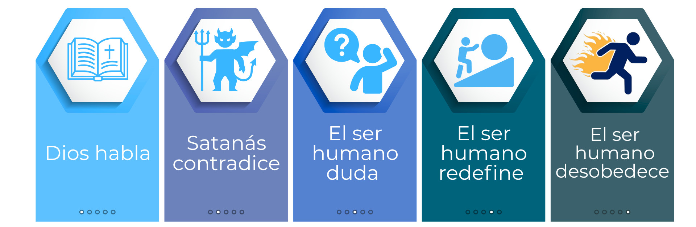
El ciclo del pecado

Slide 18
La mentira no siempre comienza diciendo algo completamente falso; muchas veces comienza haciendo que dudemos de lo que Dios ya dijo.

Slide 20
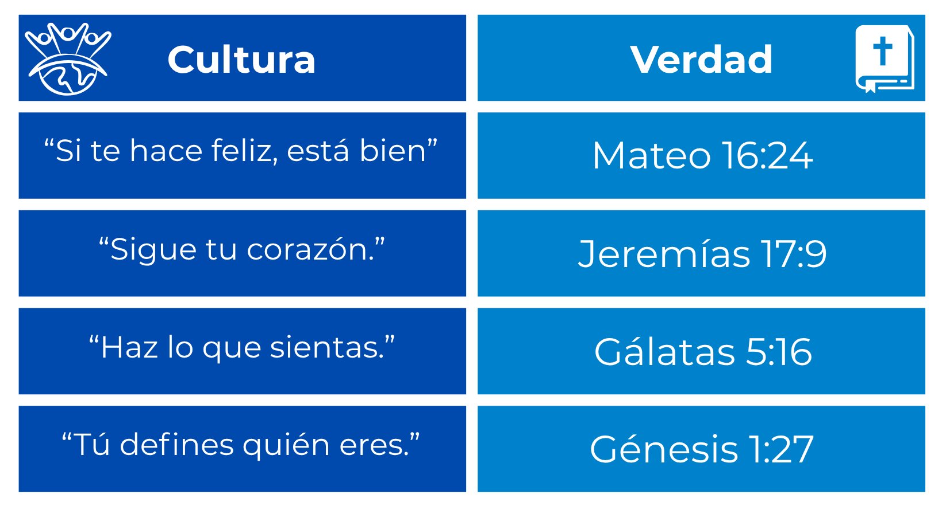

Slide 21
“La verdad no se convierte en verdad porque nosotros creamos en ella; nosotros creemos en ella porque es verdad.”
CS Lewis

Slide 22
Hechos 8:26-28 NTV
26 En cuanto a Felipe, un ángel del Señor le dijo: «Ve al sur por el camino del desierto que va de Jerusalén a Gaza». 27 Entonces él emprendió su viaje y se encontró con el tesorero de Etiopía, un eunuco de mucha autoridad bajo el mando de Candace, la reina de Etiopía. El eunuco había ido a Jerusalén a adorar 28 y ahora venía de regreso. Sentado en su carruaje, leía en voz alta el libro del profeta Isaías.

Slide 23
Hechos 8:30-331 NTV
30 Felipe se acercó corriendo y oyó que el hombre leía al profeta Isaías. Felipe le preguntó: —¿Entiendes lo que estás leyendo? 31 El hombre contestó: —¿Y cómo puedo entenderlo, a menos que alguien me explique? Y le rogó a Felipe que subiera al carruaje y se sentara junto a él.

Slide 24
La gran lección
El eunuco nos enseña cómo estudiar la biblia a través de una metodología práctica luego de la pregunta de Felipe.
1. ¿ENTIENDES? Lo que realmente dice la Palabra
2. ¿CREES? En la Biblia como la autoridad sobre tu vida
3. ¿VIVES? Un estilo de vida que demuestra lo que realmente crees

Slide 25

El método inductivo
Leer
Observar
Interpretar
Aplicar
Obedecer

Slide 26
Hechos 8:35-39 NTV
35 Entonces, comenzando con esa misma porción de la Escritura, Felipe le habló de la Buena Noticia acerca de Jesús. 36 Mientras iban juntos, llegaron a un lugar donde había agua, y el eunuco dijo: «¡Mira, allí hay agua! ¿Qué impide que yo sea bautizado?». 38 Ordenó que detuvieran el carruaje, descendieron al agua, y Felipe lo bautizó. 39 Cuando salieron del agua, el Espíritu del Señor arrebató a Felipe. El eunuco nunca más volvió a verlo, pero siguió su camino con mucha alegría.

Slide 27
¿Qué hacemos con la verdad?
La verdad debe ser conocida (2 Timoteo 3:16-17)

Slide 28
¿Qué hacemos con la verdad?
La verdad debe ser conocida (2 Timoteo 3:16-17)
La verdad debe ser meditada (Salmos 1:2)

Slide 29
¿Qué hacemos con la verdad?
La verdad debe ser conocida (2 Timoteo 3:16-17)
La verdad debe ser meditada (Salmos 1:2)
La verdad debe ser obedecida (Santiago 1:22)

Slide 30
“Puedes tener una Biblia rayada de tapa a tapa y una vida llena de contradicciones.”

Slide 31
Santiago 1:23-25NTV
23 Pues, si escuchas la palabra pero no la obedeces, sería como ver tu cara en un espejo; 24 te ves a ti mismo, luego te alejas y te olvidas cómo eres. 25 Pero si miras atentamente en la ley perfecta que te hace libre y la pones en práctica y no olvidas lo que escuchaste, entonces Dios te bendecirá por tu obediencia.

Slide 32
“No basta con estudiar la Biblia; tenemos que permitir que la clase de vida que vemos en ella se convierta en nuestra propia forma de vivir.”
Dallas Willard

